Slide 1
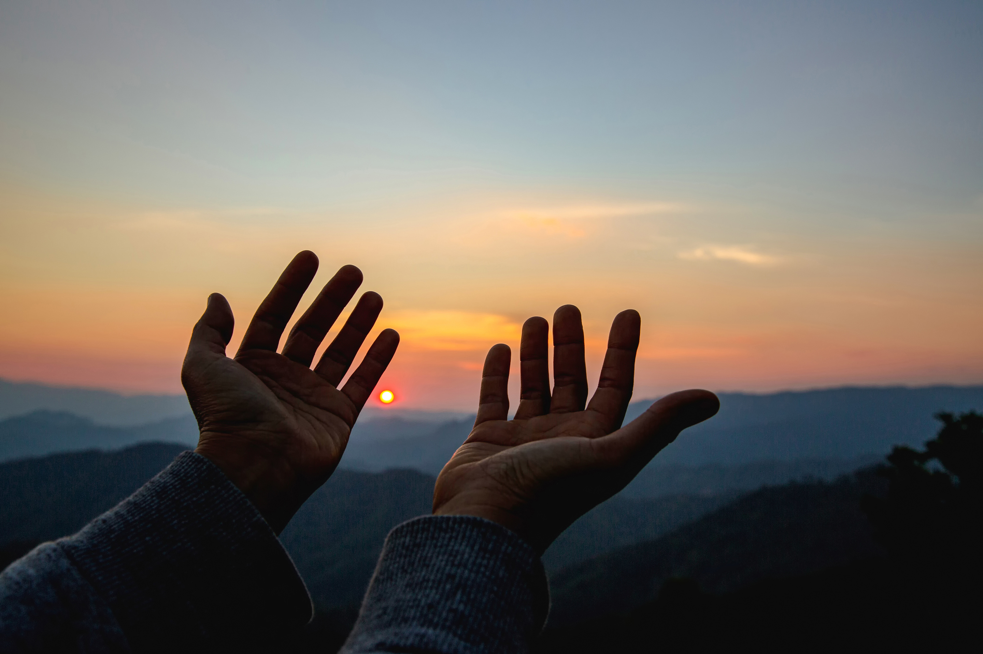

LECCIÓN 9
¡YA SABEMOS LO QUE TENEMOS QUE HACER!

Slide 2


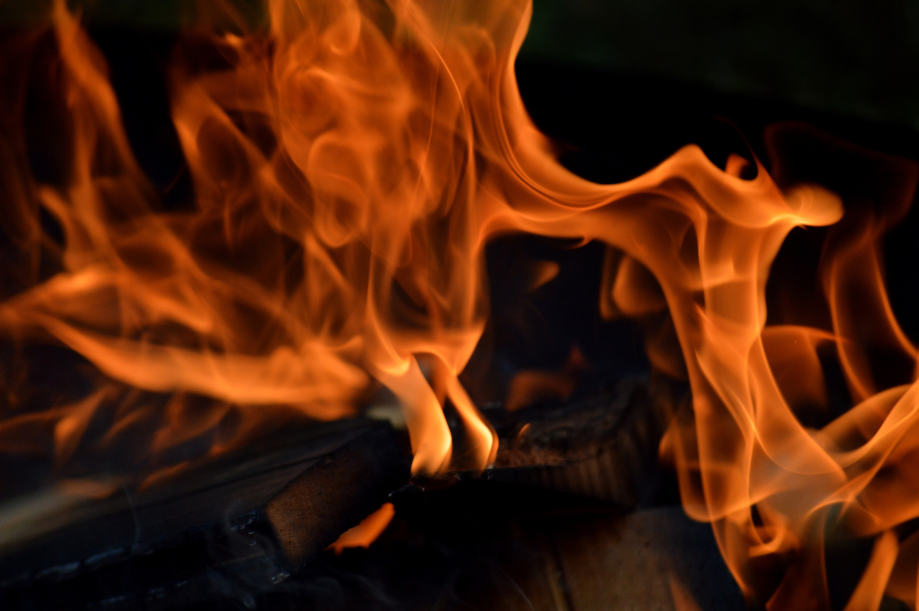
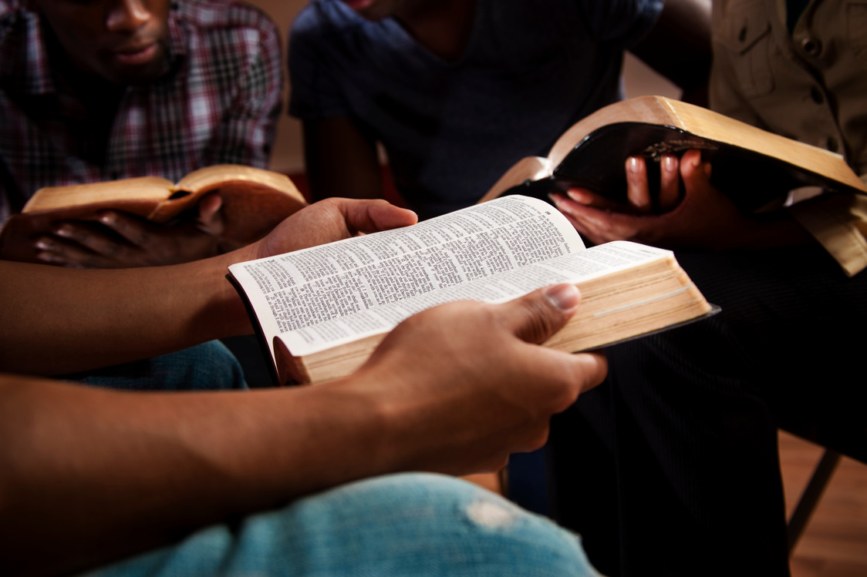
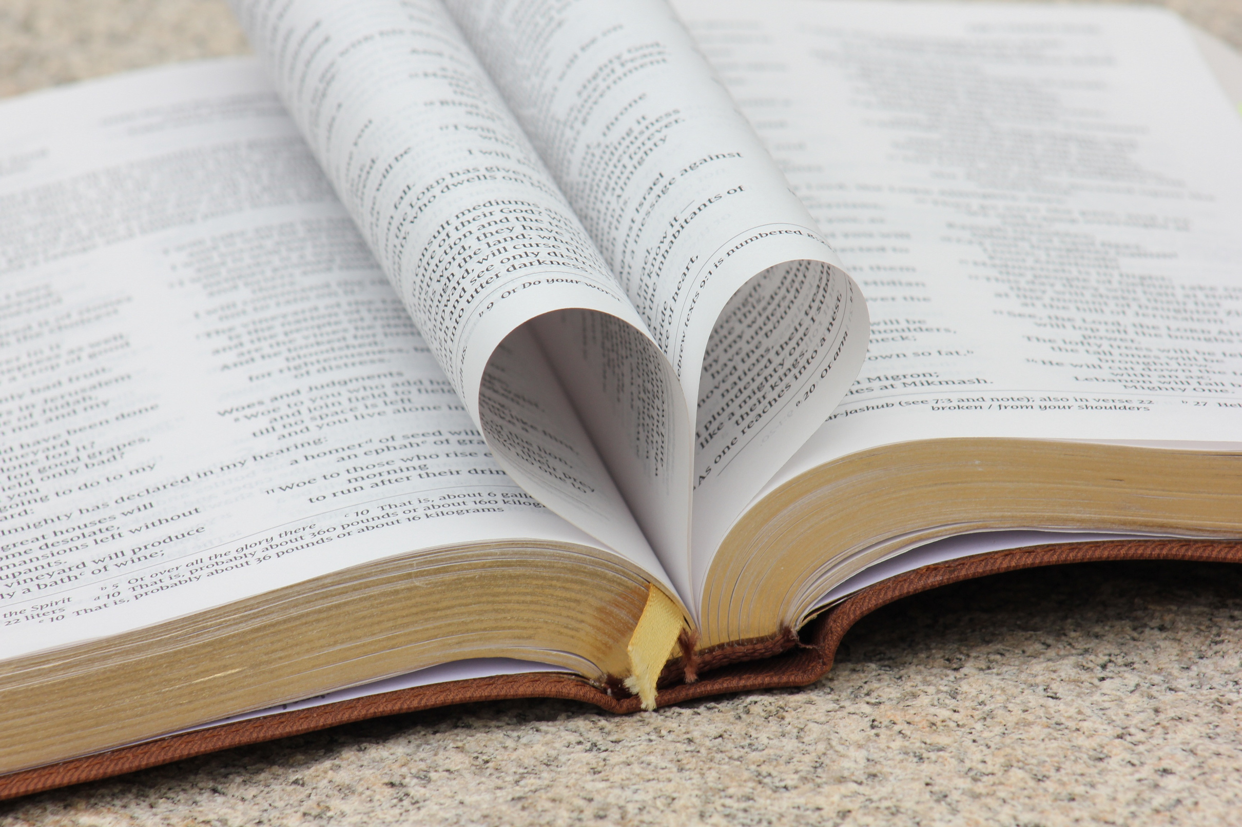
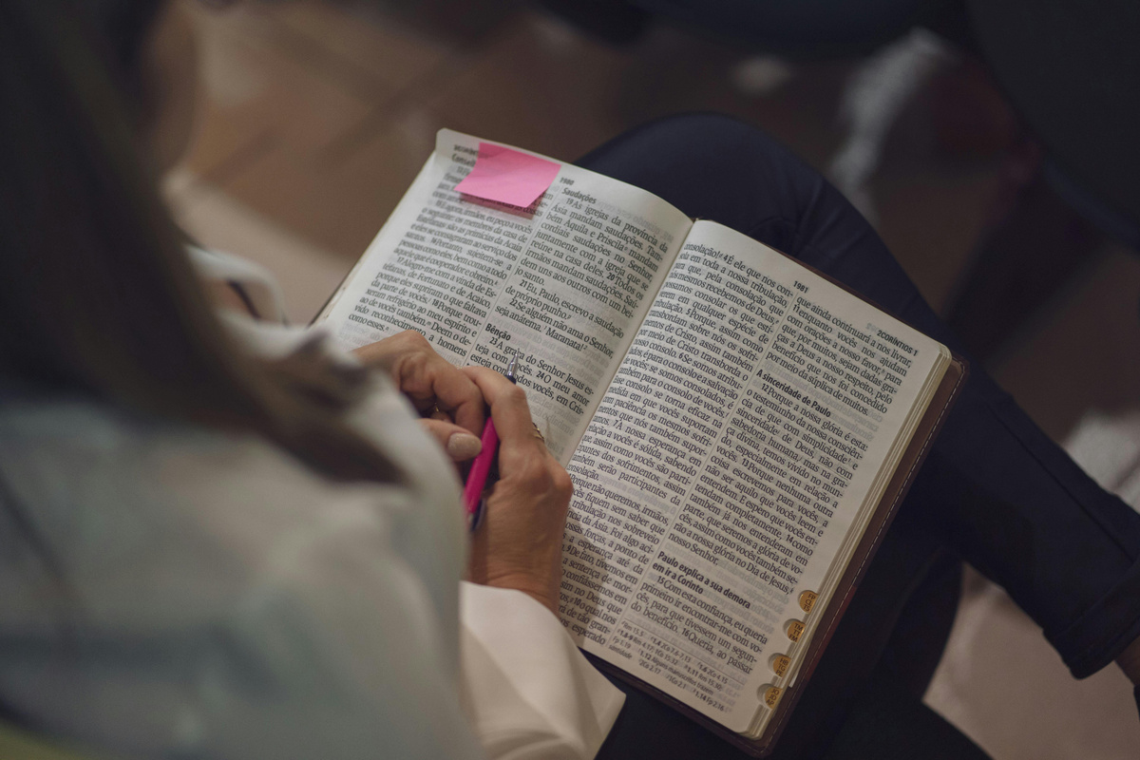
LECCIÓN DE REPASO
Plan de restauración Divino
DOMINGO
LUNES
MARTES
MIERCOLES
JUEVES
UNA CRISIS EN JUDÁ
ADVERTENCIAS PARA HOY
UNA RESTAURACIÓN PREDICHA
LA MANIFESTACIÓN DEL CIELO
LA JUSTICIA DEL SEÑOR

Slide 3
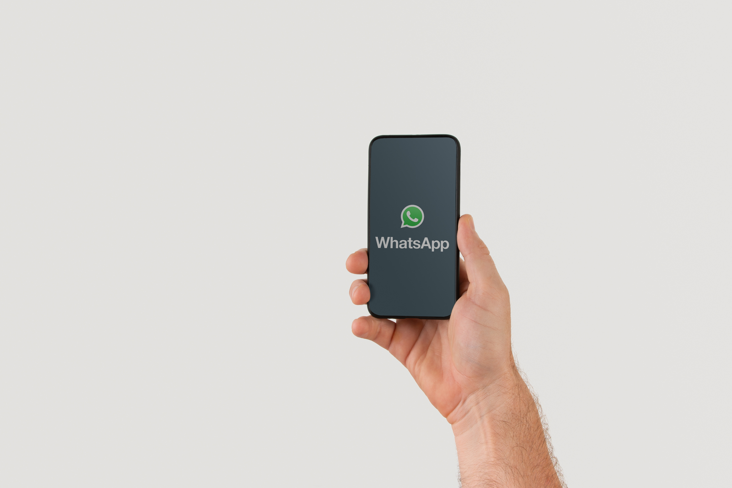
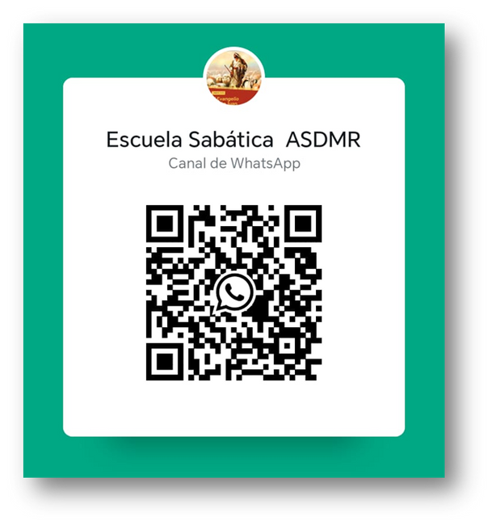
Sigue Nuestro Canal de Whatsapp
ESCUELA SABATICA ASDMR

Slide 4
LECCIÓN 9
¡YA SABEMOS LO QUE TENEMOS QUE HACER!

Slide 5
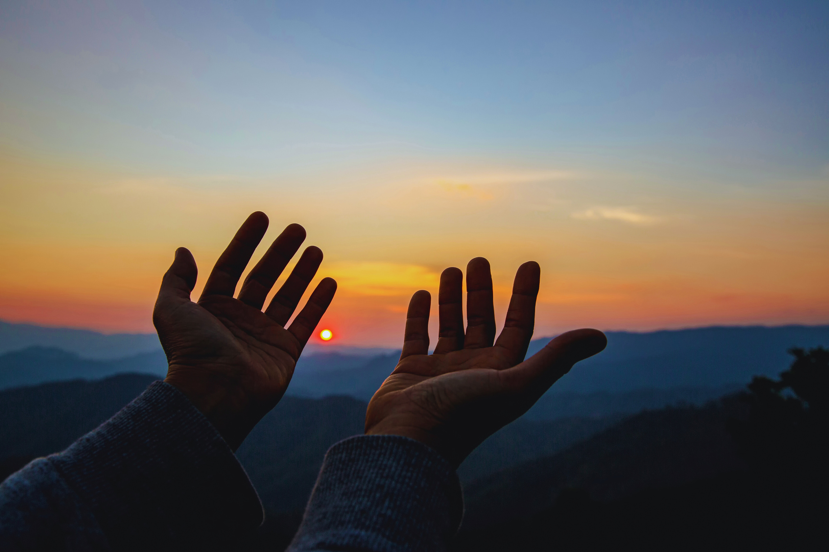

DOMINGO
A LOS OJOS DE DIOS
a. ¿Con qué sencilla explicación se le pidió al profeta Miqueas que resumiera nuestro deber hacia Dios? Miqueas 6:8.

Slide 6
DOMINGO
b. ¿Cómo se nos recuerda de la necesidad de una integridad intachable? Miqueas 6:11.

Slide 7
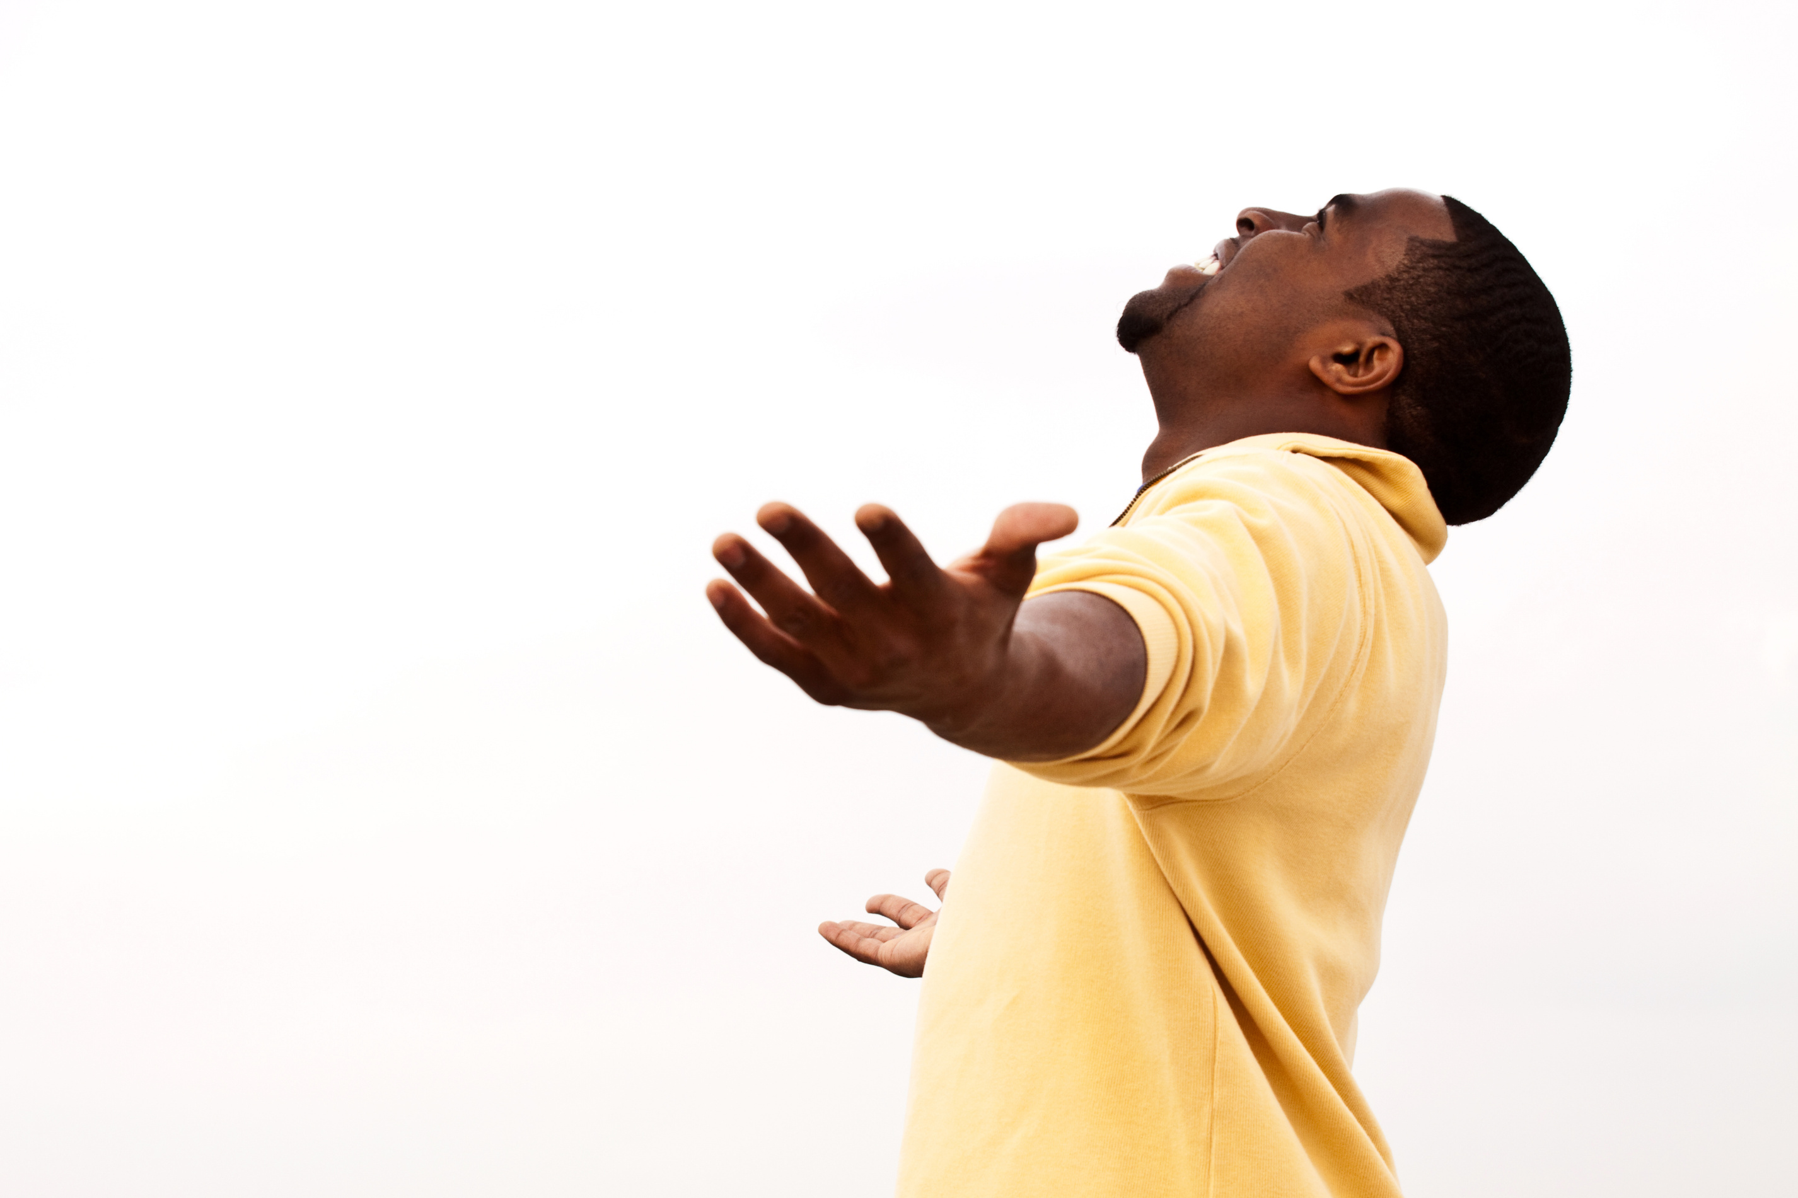
NOSOTROS VS. LA GLORIA DE DIOS
LUNES
a. ¿Qué acertada descripción es dada de la condición del profeso pueblo de Dios en días de Miqueas? Miqueas 7:2–4.

Slide 8

b. ¿Qué perspectiva nos ayuda a estar enfocados en nuestra necesidad de Dios? Miqueas 7:5–7; Salmos 60:11.
LUNES

Slide 9
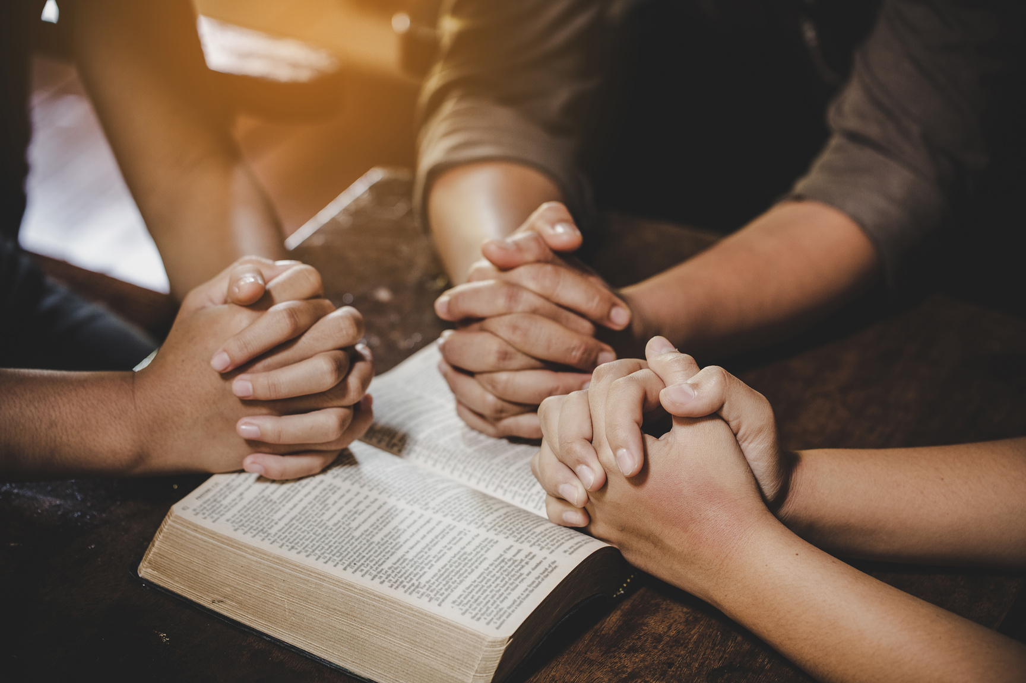
LUNES
c. Describa la preciosa esperanza que todos tienen el privilegio de obtener por la fe. Miqueas 7:8–9.

Slide 10

LUNES
d. ¿Cómo Miqueas ensalza claramente el carácter de Dios? Miqueas 7:18, 19.

Slide 11
MARTES
JUSTO, MISERICORDIOSO Y COMPLETO
a. ¿Cómo podemos resumir el balance perfecto del carácter de Dios? Nahúm 1:3.

Slide 12
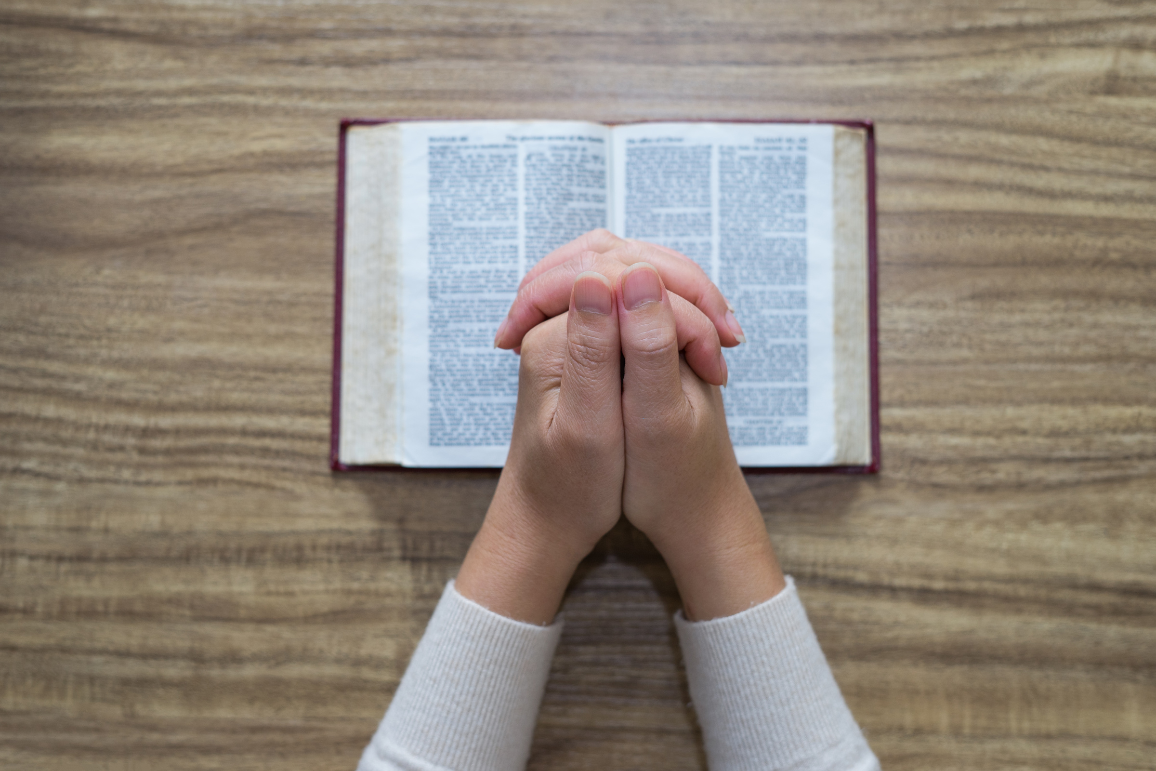
MARTES
b. Al darnos cuenta de que la misericordia de Dios es vital para nuestra existencia, ¿qué más debemos tener siempre presente? Nahúm 1:5–8

Slide 13

MARTES
c. ¿Cómo sabemos que el pecado no resurgirá en la tierra nueva? Nahúm 1:9.

Slide 14
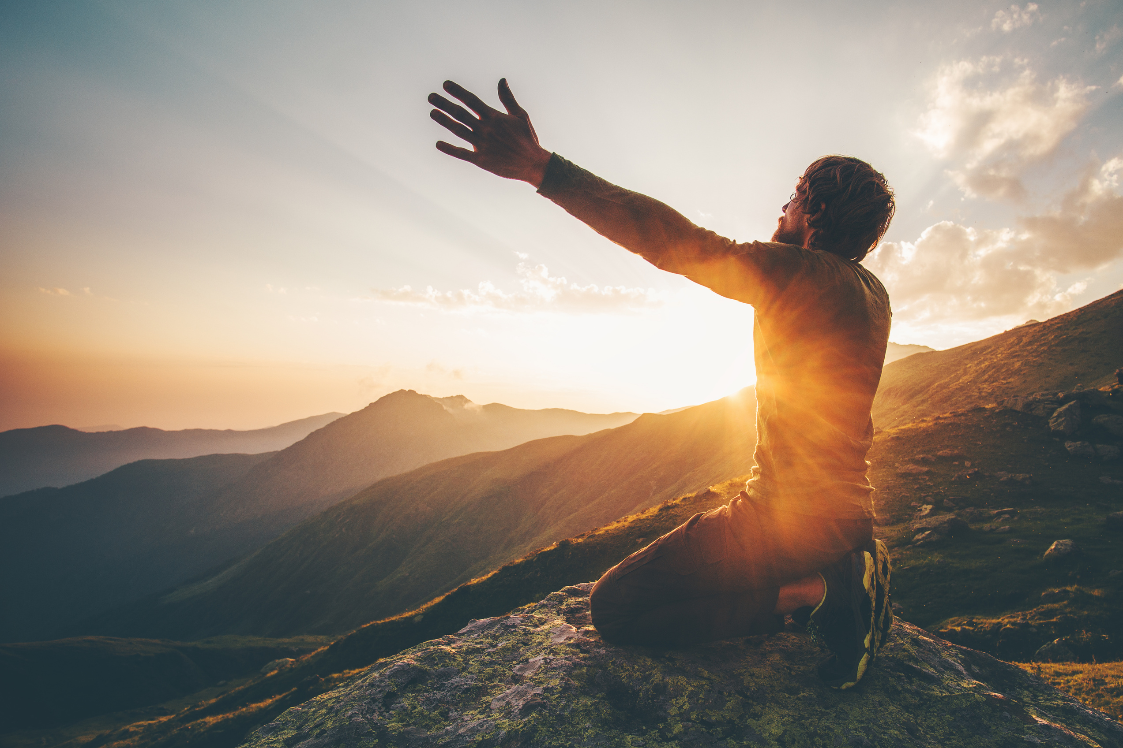
MIERCOLES
UNA ESCENA MODERNA
a. ¿Qué escena describe Nahúm como señalando los últimos días antes del regreso de Cristo, y qué debería esto hacernos considerar como prioridad en el actual ambiente acelerado? Nahúm 2:3–4; Juan 9:4

Slide 15
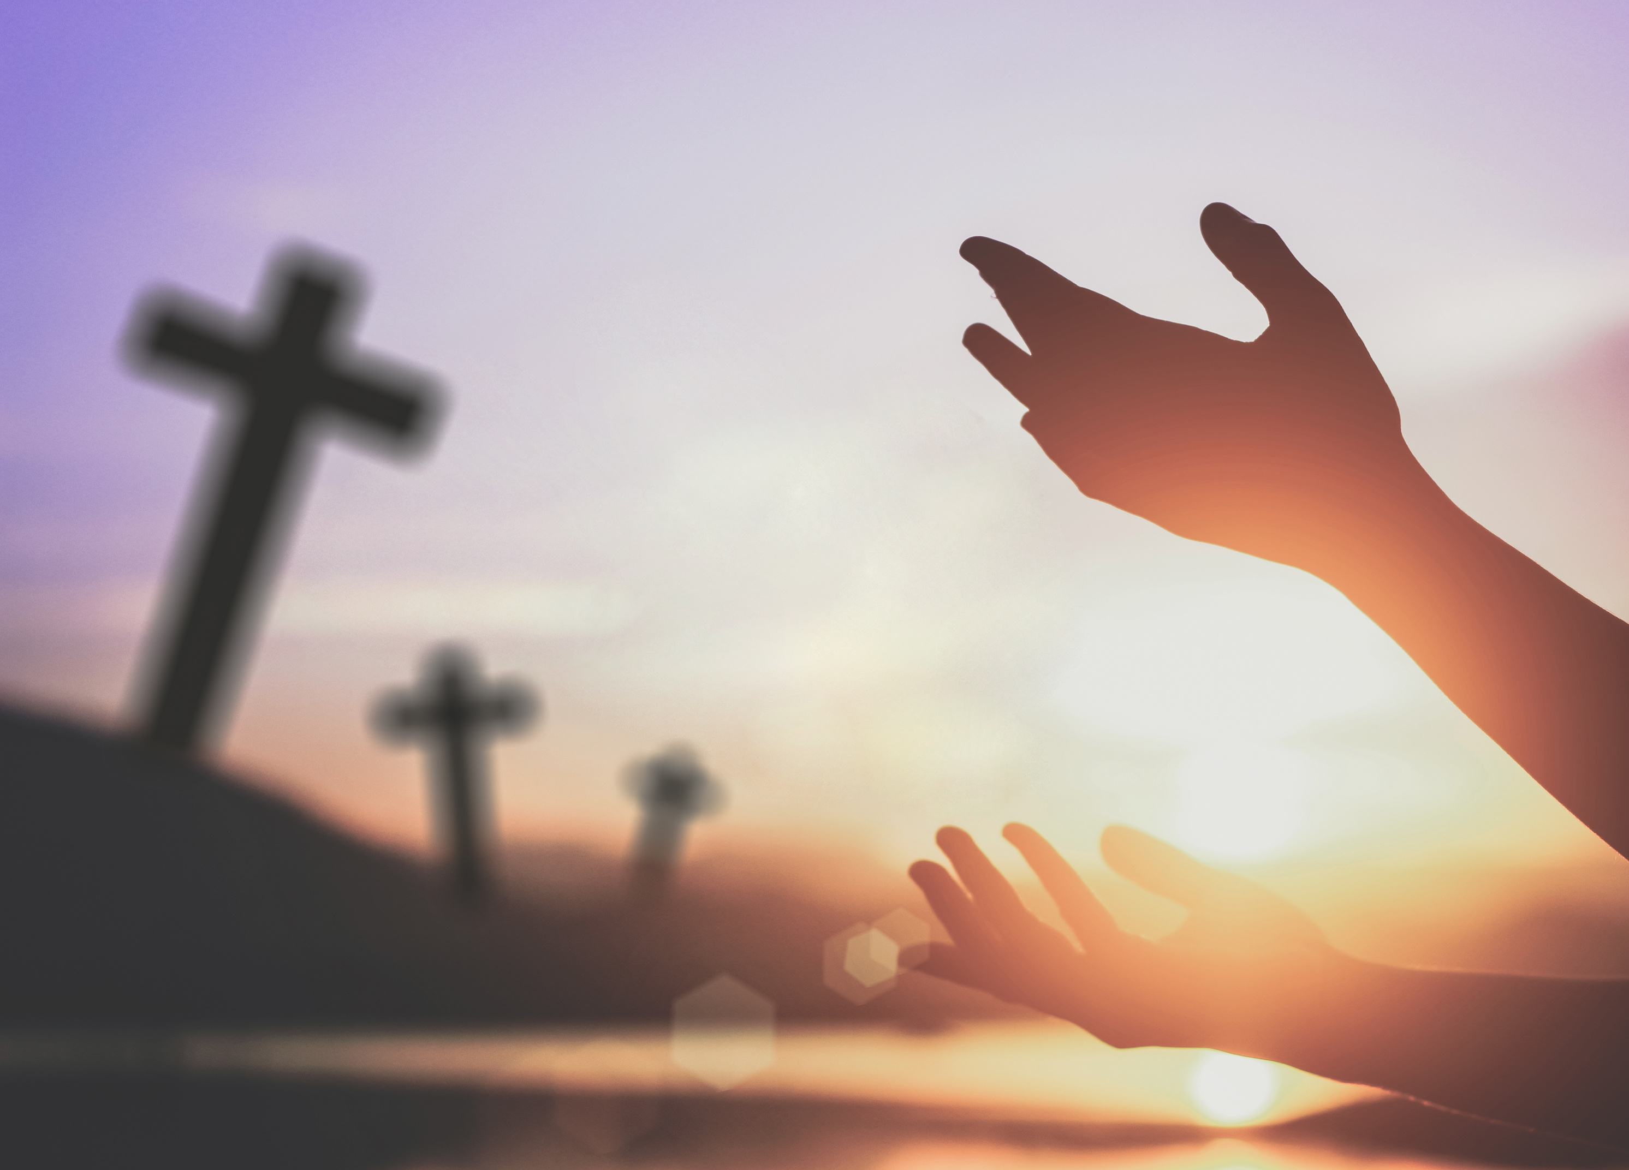
MIERCOLES
b. Describa el destino de todos los que rechazan la misericordia de Dios, recibiendo Su furia, como ocurrió con Nínive en Asiria. Nahúm 2:8–11.

Slide 16
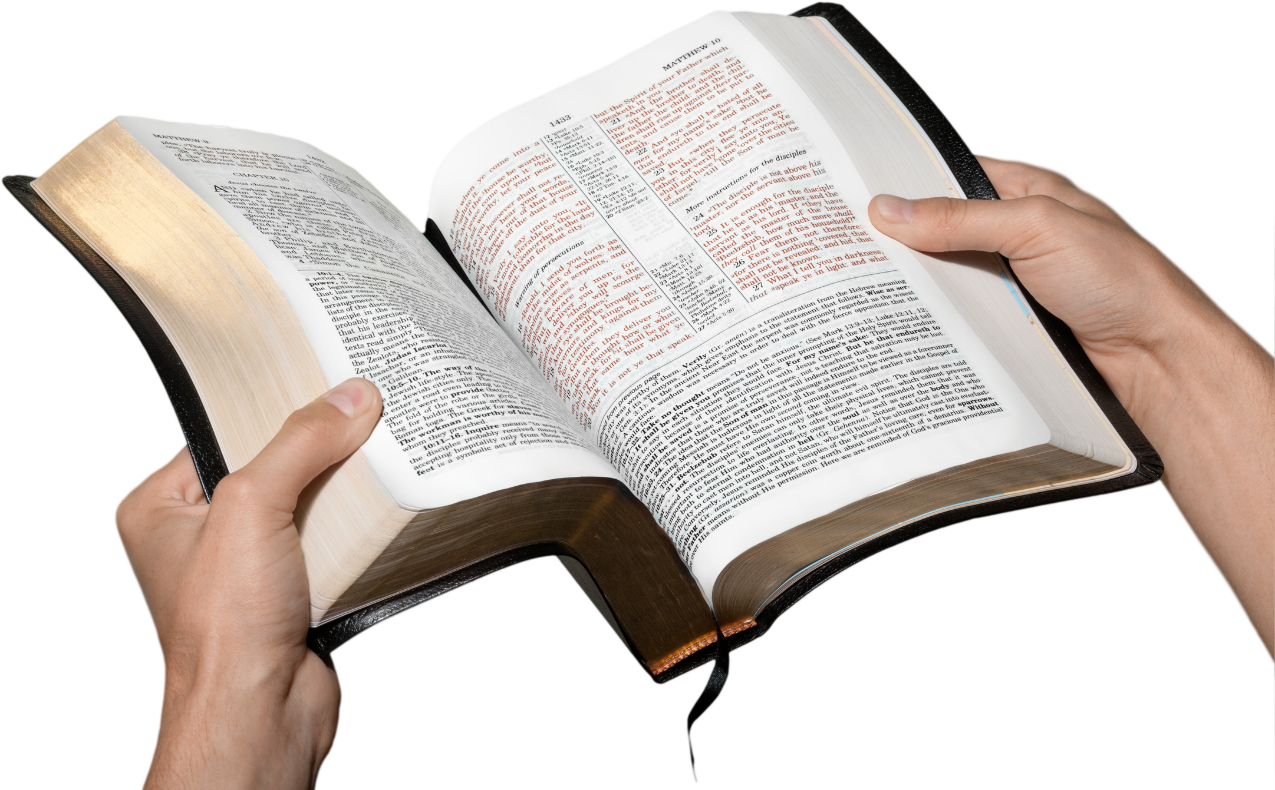
JUEVES
LA HISTORIA SE REPITE
a. ¿Cómo se describe la caída de Asiria y por qué es especialmente relevante ahora? Nahúm 3:7, Nahún 3:12–13, Nahún 3:18–19.

Slide 17
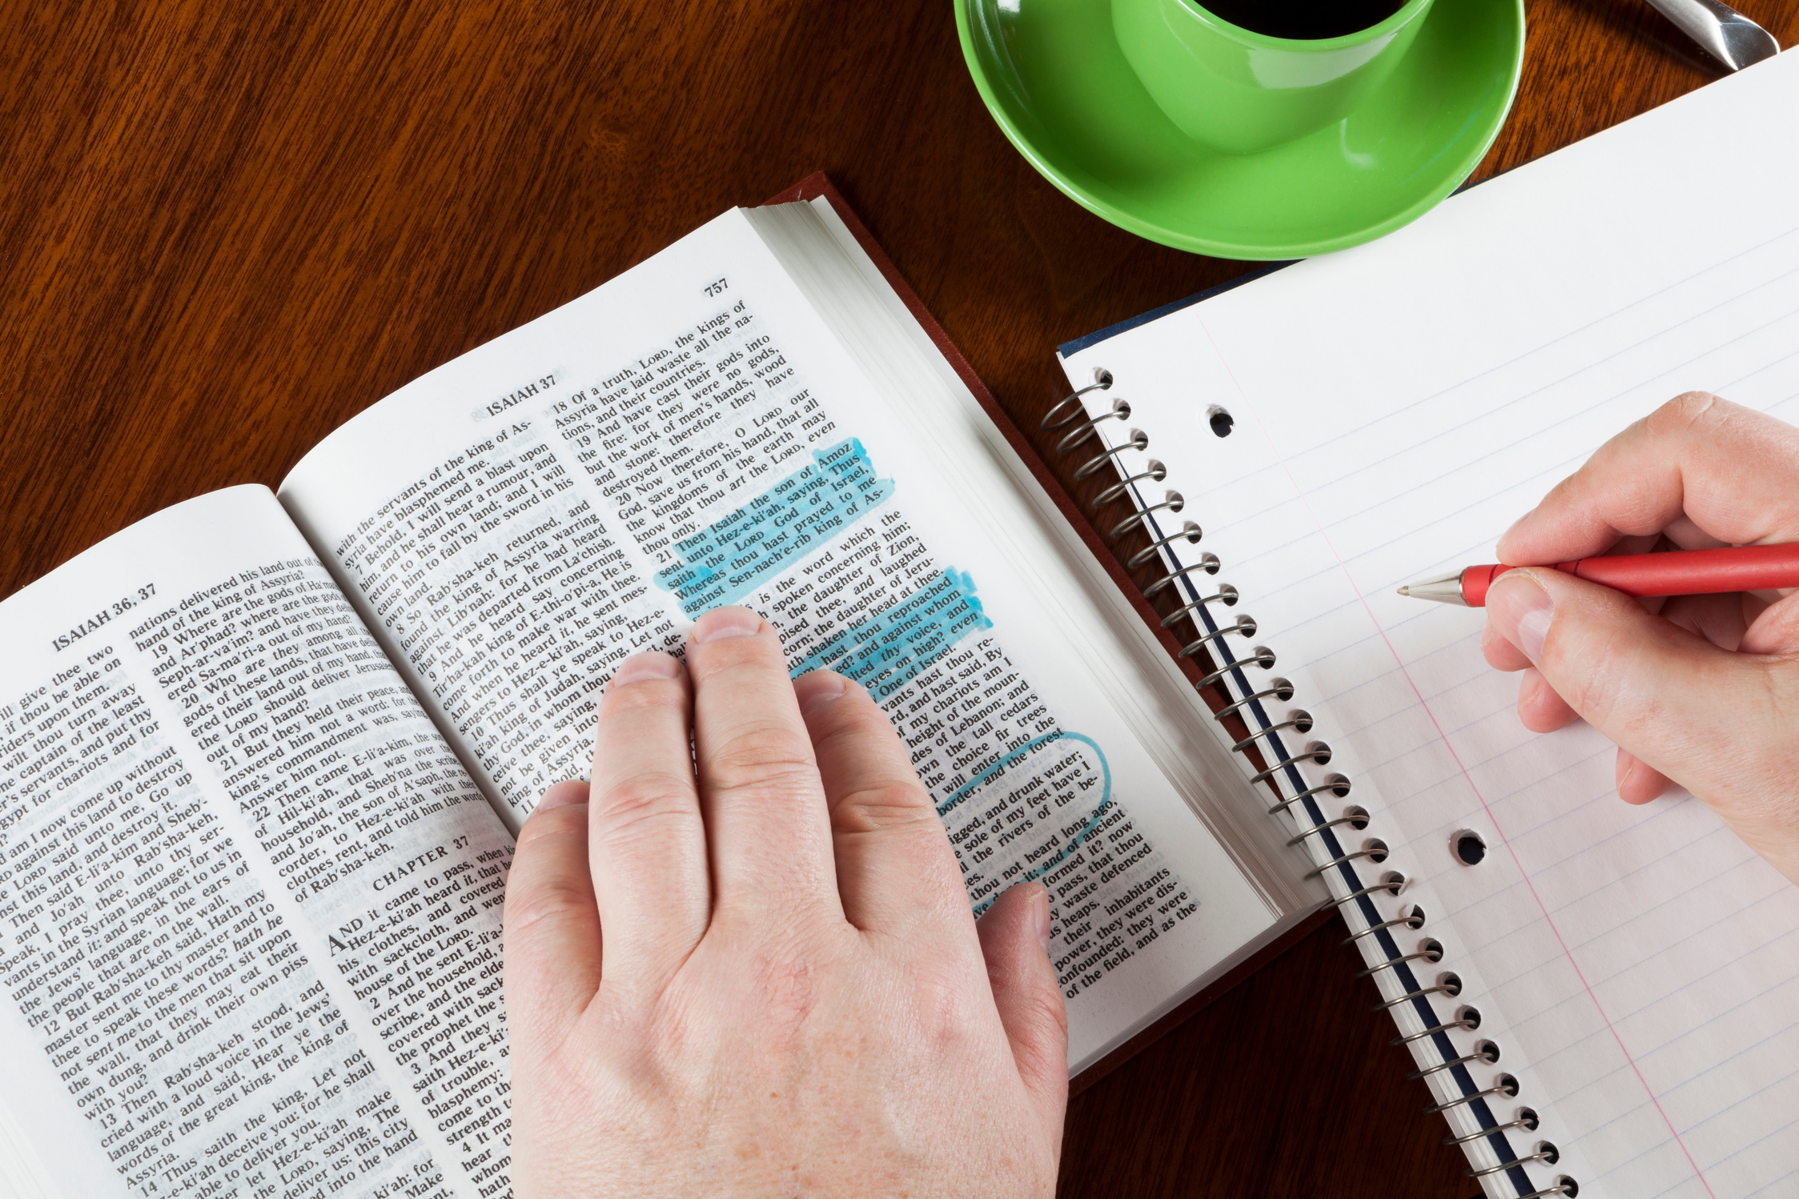
JUEVES
b. ¿Cómo ocurrirá pronto una escena similar? Apocalipsis 18:7–11, Apocalipsis 18:15–18.

Slide 18
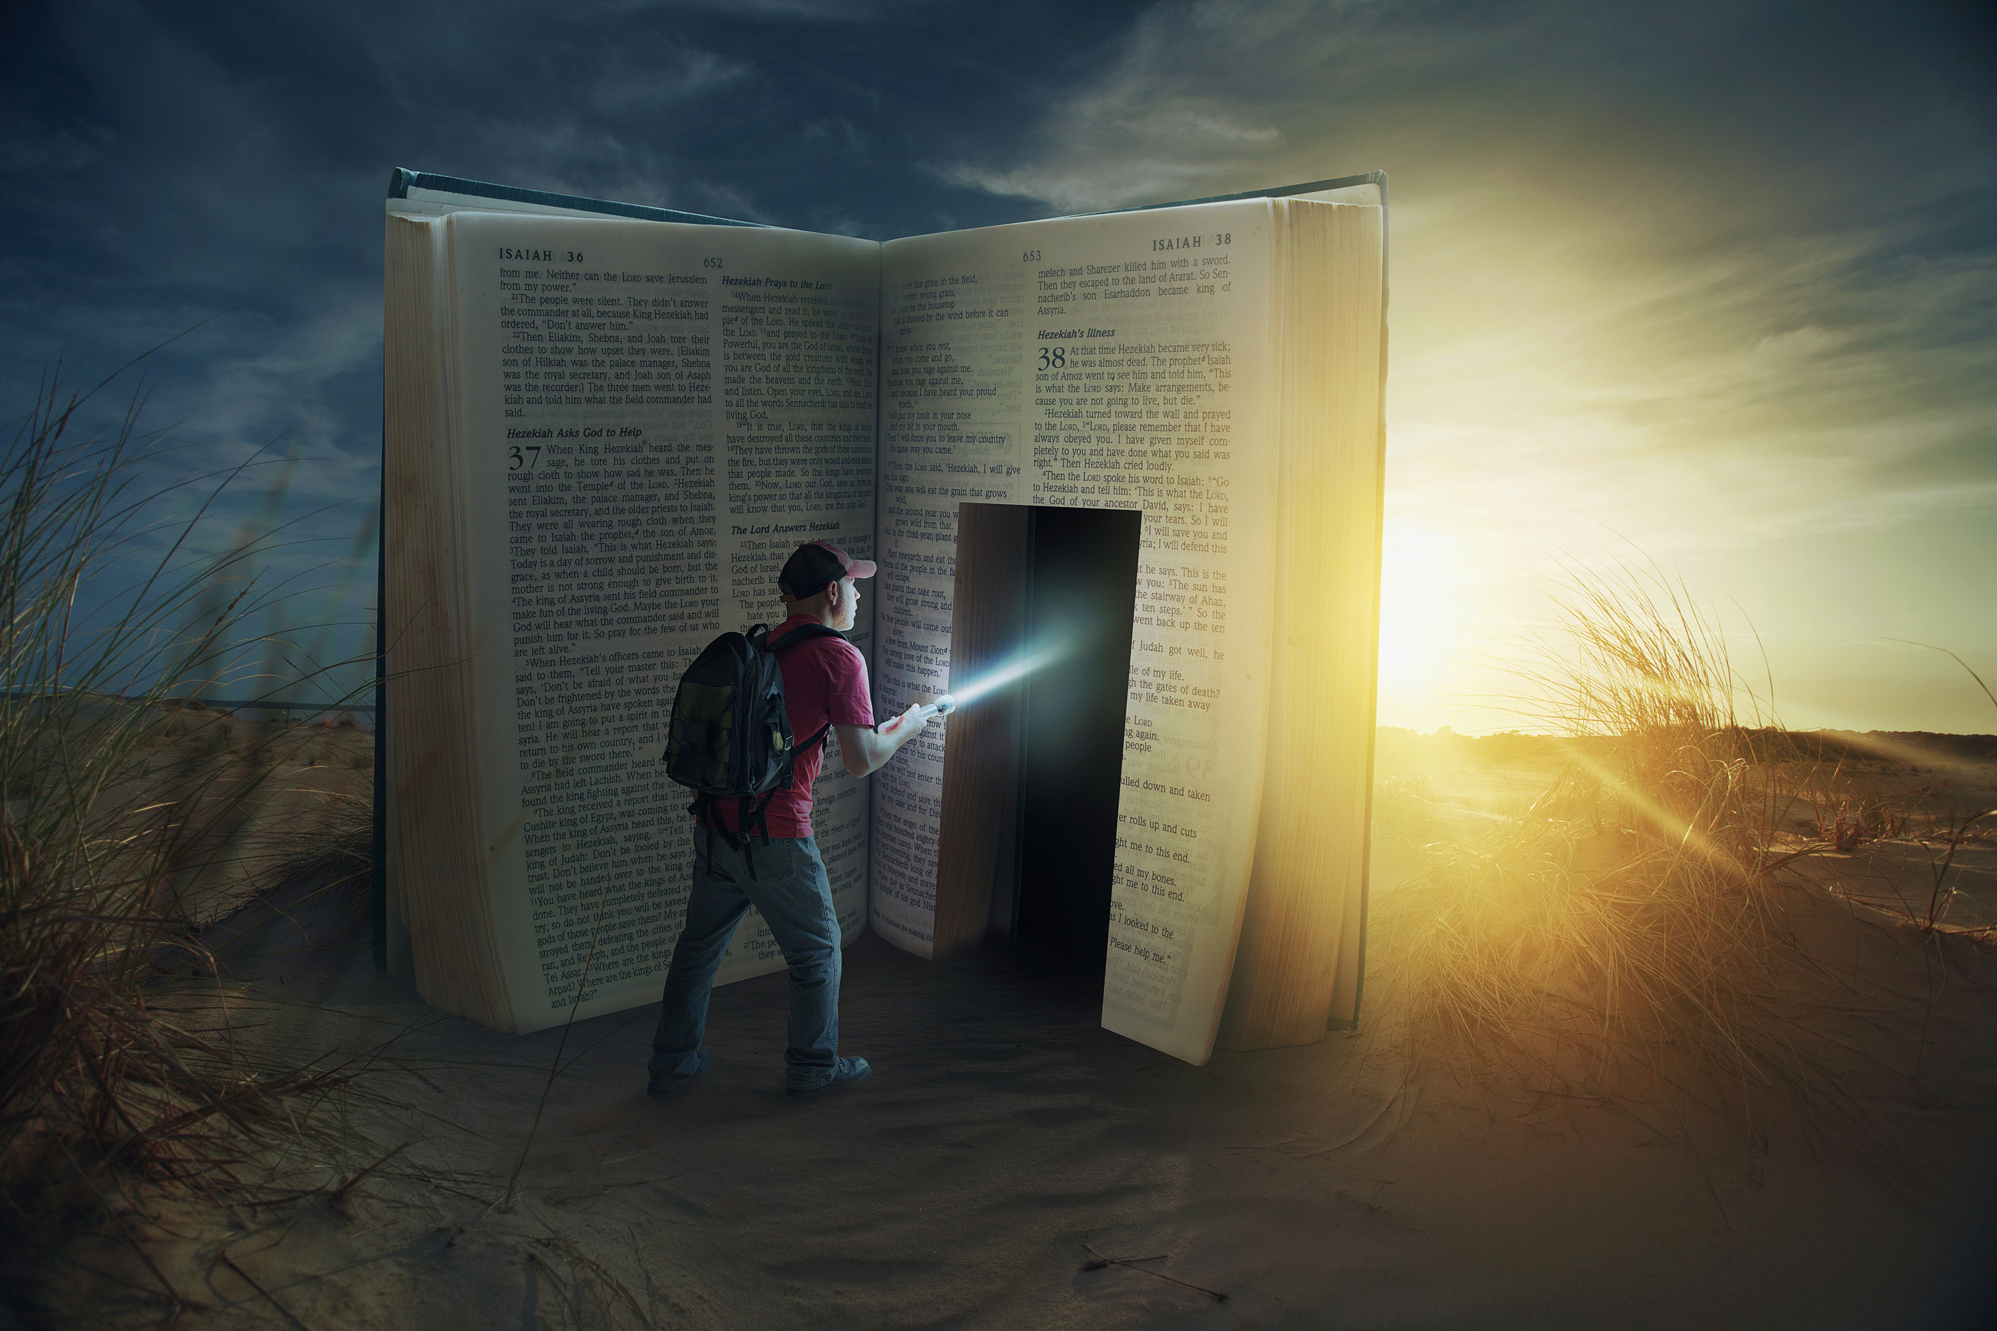
MINUTOS
MISIONEROS

